Slide 1

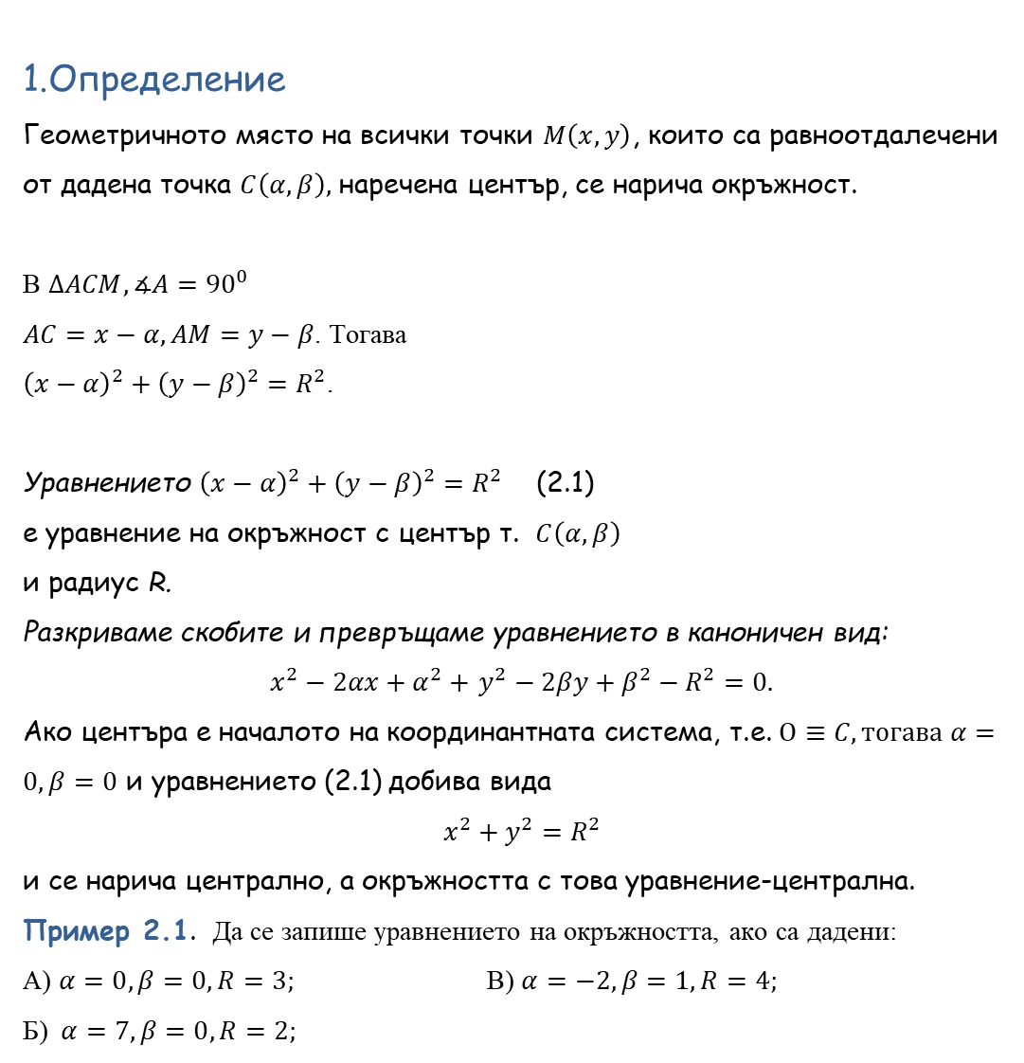


TEMA 2 УРАВНЕНИЕ НА ОКРЪЖНОСТ. .
1.Определение
Геометричното място на всички точки $M\left(x,y\right)$, които са равноотдалечени от дадена точка $C\left(α,β\right),$ наречена център, се нарича окръжност.
В $∆ACM, ∡A={90}^{0}$
$AC=x−α, AM=y−β$. Tогава
${\left(x−α\right)}^{2}+{\left(y−β\right)}^{2}=R^{2}$.
Уравнението ${\left(x−α\right)}^{2}+{\left(y−β\right)}^{2}=R^{2}$ (2.1)
е уравнение на окръжност с център т. $C\left(α,β\right)$
и радиус R.
Разкриваме скобите и превръщаме уравнението в каноничен вид:
$x^{2}−2αx+α^{2}+$ $y^{2}−2βy+β^{2}−R^{2}=0.$
Ако центъра е началото на координантната система, т.е. $О≡C, тогава α=0, β=0$ и уравнението (2.1) добива вида
$x^{2}+y^{2}=R^{2}$
и се нарича централно, а окръжността с това уравнение-централна.
Пример 2.1. Да се запише уравнението на окръжността, ако са дадени:
А) $α=0, β=0, R=3;$ В) $α=−2, β=1, R=4;$
Б)$α=7, β=0, R=2;$
$$y$$
M
$$β$$
C
A
о
$$α$$
x

Slide 2
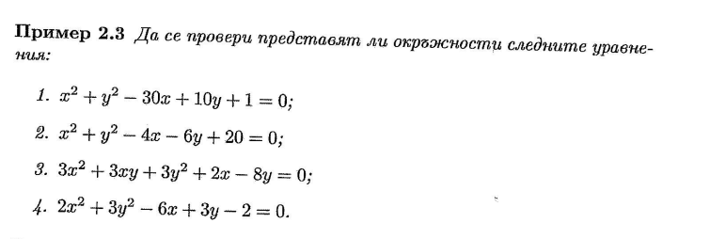
Решение. Вупражненията
Пример 2.2 Да се провери представят ли окръжности следните уравнение и ако са, определете им координатите на центъра и дължината на радиуса.
В упражненията

Slide 3
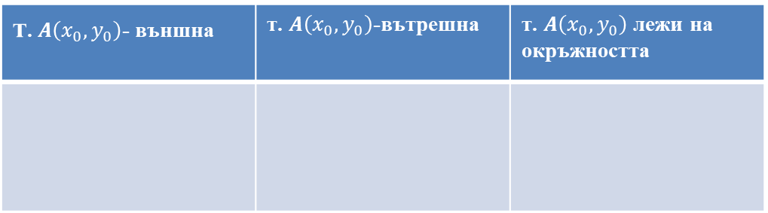
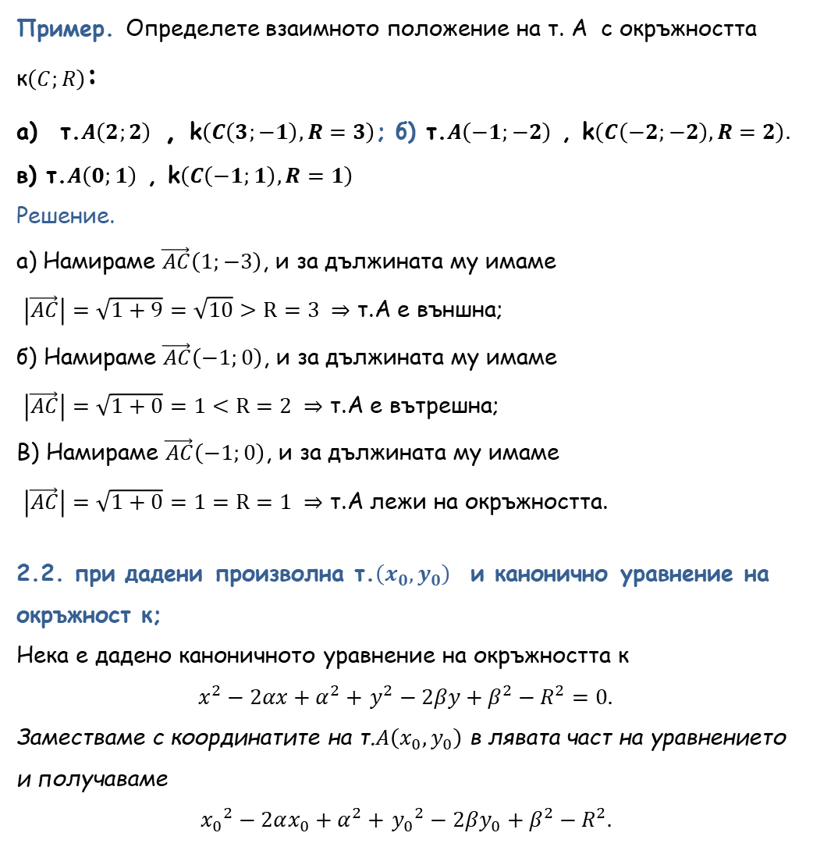



2. Взаимни положения на точка и окръжност.
2.1. при дадени произволна т.$\left(x_{0},y_{0}\right)$ , център $\left(α,β\right)$ и радиус R
т. $A\left(x_{0},y_{0}\right)$- външна | т. $A\left(x_{0},y_{0}\right)$-вътрешна | т. $A\left(x_{0},y_{0}\right)$ лежи на окръжността
A
C
C
C
$$d=\left|\vec{AC}\right|>R$$
A
$$d=\left|\vec{AC}\right|<R$$
$$d=\left|\vec{AC}\right|=R$$
A
Пример. Определете взаимното положение на т. А с окръжността к$\left(C;R\right)$:
т.$A\left(2;2\right)$ , k$\left(C\left(3;−1\right), R=3\right)$; б) т.$A\left(−1;−2\right)$ , k$\left(C\left(−2;−2\right), R=2\right).$
в) т.$A\left(0;1\right)$ , k$\left(C\left(−1;1\right), R=1\right)$
Решение.
а) Намираме $\vec{AC}\left(1;−3\right)$, и за дължината му имаме
$\left|\vec{AC}\right|=\sqrt{1+9}=\sqrt{10}>R=3 ⇒$ т.А е външна;
б) Намираме $\vec{AC}\left(−1;0\right)$, и за дължината му имаме
$\left|\vec{AC}\right|=\sqrt{1+0}=1<R=2 ⇒$ т.А е вътрешна;
В) Намираме $\vec{AC}\left(−1;0\right)$, и за дължината му имаме
$\left|\vec{AC}\right|=\sqrt{1+0}=1=R=1 ⇒$ т.А лежи на окръжността.
2.2. при дадени произволна т.$\left(x_{0},y_{0}\right)$ и канонично уравнение на окръжност к;
Нека е дадено каноничното уравнение на окръжността к
$x^{2}−2αx+α^{2}+$ $y^{2}−2βy+β^{2}−R^{2}=0.$
Заместваме с координатите на т.$A\left(x_{0},y_{0}\right)$ в лявата част на уравнението и получаваме
${x_{0}}^{2}−2αx_{0}+α^{2}+$ ${y_{0}}^{2}−2βy_{0}+β^{2}−R^{2}.$

Slide 4
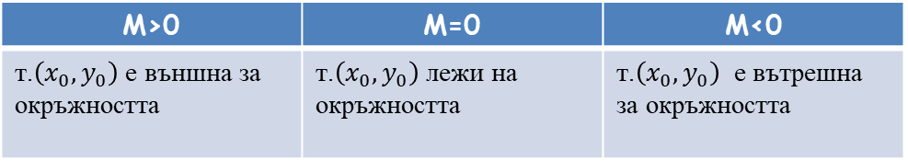
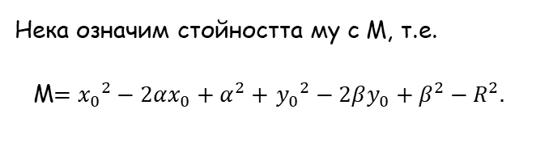
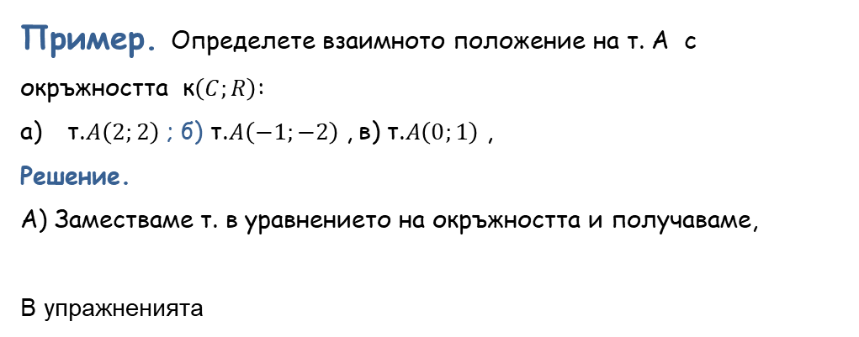
Нека означим стойността му с М, т.е.
M$={x_{0}}^{2}−2αx_{0}+α^{2}+$ ${y_{0}}^{2}−2βy_{0}+β^{2}−R^{2}.$
М>0 | М=0 | М<0
т.$\left(x_{0},y_{0}\right)$ e външна за окръжността | т.$\left(x_{0},y_{0}\right)$ лежи на окръжността | т.$\left(x_{0},y_{0}\right)$ е вътрешна за окръжността
Пример. Определете взаимното положение на т. А с окръжността к$\left(C;R\right)$:
т.$A\left(2;2\right)$ ; б) т.$A\left(−1;−2\right)$ , в) т.$A\left(0;1\right)$ ,
Решение.
А) Заместваме т. в уравнението на окръжността и получаваме,
В упражненията

Slide 5

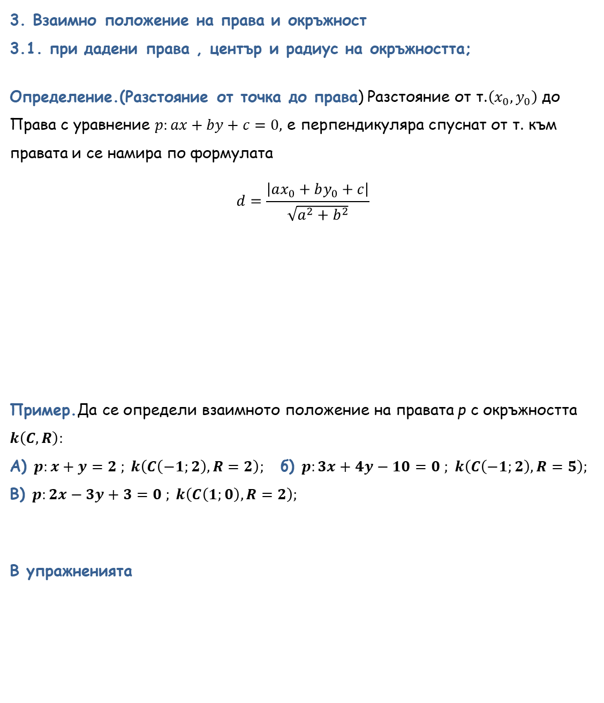
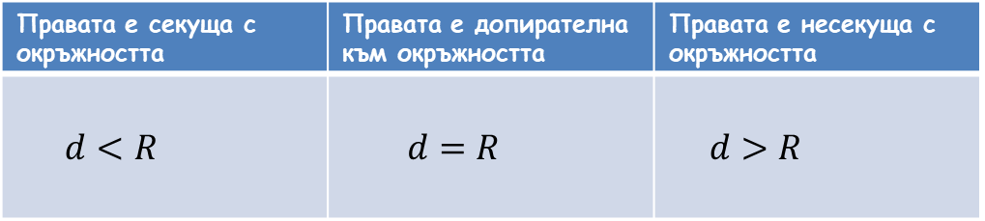
3. Взаимно положение на права и окръжност
3.1. при дадени права , център и радиус на окръжността;
Определение.(Разстояние от точка до права) Разстояние от т.$\left(x_{0},y_{0}\right)$ до
Права с уравнение $p:ax+by+c=0,$ e перпендикуляра спуснат от т. към правата и се намира по формулата
$$d=\frac{\left|ax_{0}+by_{0}+c\right|}{\sqrt{a^{2}+b^{2}}}$$
Пример.Да се определи взаимното положение на правата p с окръжността
$$k\left(C,R\right):$$
А) $p:x+y=2 ; k\left(C\left(−1;2\right),R=2\right);$ б) $p:3x+4y−10=0 ; k\left(C\left(−1;2\right),R=5\right);$
В) $p:2x−3y+3=0 ; k\left(C\left(1;0\right),R=2\right);$
В упражненията
$\left(x_{0},y_{0}\right)$ o
d
H
Правата е секуща с окръжността | Правата е допирателна към окръжността | Правата е несекуща с окръжността
$$d<R$$ | $$d=R$$ | $d>R$

Slide 6
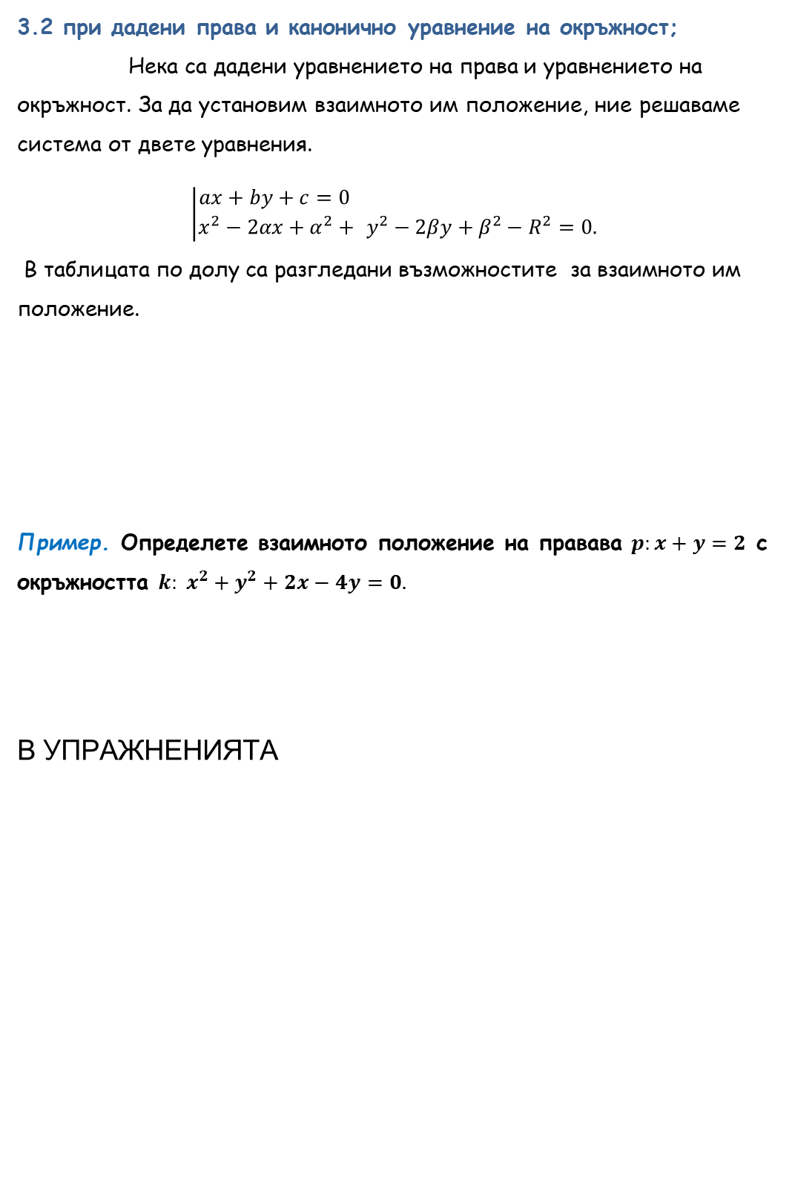
3.2 при дадени права и канонично уравнение на окръжност;
Нека са дадени уравнението на права и уравнението на окръжност. За да установим взаимното им положение, ние решаваме система от двете уравнения.
$$\left|\begin{aligned}ax+by+c=0 \\ x^{2}−2αx+α^{2}+ y^{2}−2βy+β^{2}−R^{2}=0. \end{aligned}\right.$$
В таблицата по долу са разгледани възможностите за взаимното им положение.
Пример. Определете взаимното положение на правава $p:x+y=2$ с окръжността $k: x^{2}+y^{2}+2x−4y=0.$
В УПРАЖНЕНИЯТА
Системата има две решения | Системата има едно решение | Системата няма решение
Правата пресича окръжността в две точки | Правата се допира с окръжността | Правата и окръжността нямат общи точки
А
B
А

Slide 7
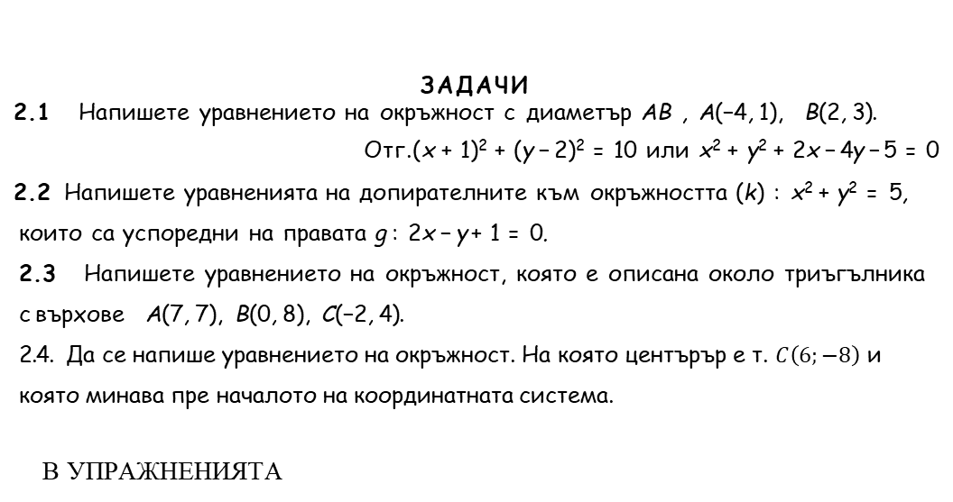
ЗАДАЧИ
2.1 Напишете уравнението на окръжност с диаметър AB , A(−4, 1), B(2, 3).
Отг.(x + 1)² + (y − 2)² = 10 или x² + y² + 2x − 4y − 5 = 0
2.2 Напишете уравненията на допирателните към окръжността (k) : x² + y² = 5,
които са успоредни на правата g : 2x − y + 1 = 0.
2.3 Напишете уравнението на окръжност, която е описана около триъгълника с върхове A(7, 7), B(0, 8), C(−2, 4).
2.4. Да се напише уравнението на окръжност. На която центърър е т. $C\left(6;−8\right)$ и която минава пре началото на координатната система.
В УПРАЖНЕНИЯТА

Slide 8
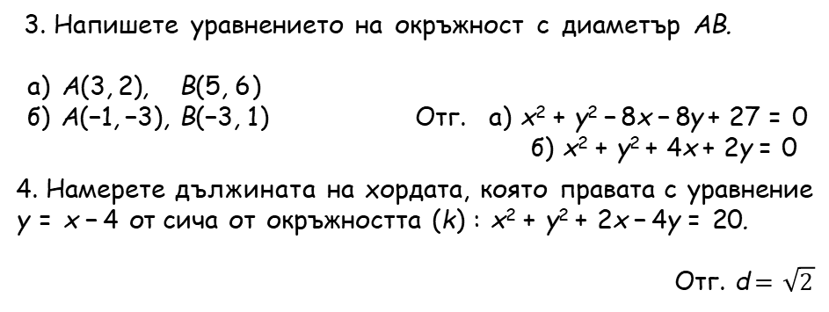
Задачи за самостоятелна работа:
1. Напишете уравнението на окръжност с център C и радиус R.
а) C(2, 1), R = 5
б) C(2, −3), R = 2
в) C(−4, 1), R = 3
г) C(−1, −5), R = 1
Отг. а) x² + y² − 4x + 2y − 20 = 0 б) x² + y² − 4x + 6y + 9 = 0 в) x² + y² + 8x − 2y + 8 = 0
г) x² + y² + 2x + 10y + 25 = 0
2. Покажете, че следните уравнения са уравнения на окръжност. Намерете цен- търа на окръжността C и радиуса R.
а) x² + y² − 2x + 2y − 2 = 0
б) x² + y² + 4y − 1 = 0
в) x² + y² + 4x − 6y − 3 = 0
г) x² + y² − x + 2y − 1 = 0
Отг.
а) C(1, −1), R = 2
б) C(0, −2), R = 5
в) C(−2, 3), R = 4
R = 3/2
г) C(1/2, −1),
3. Напишете уравнението на окръжност с диаметър AB.
а) A(3, 2), B(5, 6)
б) A(−1, −3), B(−3, 1) Отг. а) x² + y² − 8x − 8y + 27 = 0
б) x² + y² + 4x + 2y = 0
4. Намерете дължината на хордата, която правата с уравнение y = x − 4 от сича от окръжността (k) : x² + y² + 2x − 4y = 20.
Отг. d $=\sqrt{2}$
5. Напишете уравнението на общата хорда на окръжностите (k₁) : x² + y² = 10и (k₂) : x² + y² − 10x − 10y + 30 = 0.
Отг. x + y − 4 = 0
6. Напишете уравнението на окръжност, която е вписана в триъгълника, ограничен от координатните оси и правата с уравнение 3x + 4y − 12 = 0.
Отг. (x − 1)² + (y − 1)² = 1
√

Slide 9

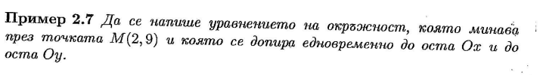





Задача 7.
Задача 8.
Задача 9.

